Slide 1
Genealogie Verdonck Antwerpen - Amsterdam
Een genealogie die aanvangt met een huwelijk op 7-8-1742 te Antwerpen. Een achterkleinzoon, uit dat huwelijk, drie generaties later, trouwt in 1838 in Amsterdam. Dan volgen vier generaties te Amsterdam. In de laatste generaties worden alleen dochters geboren. Drie mannen Verdonck in de voorlaatste generatie waren in Amsterdam werkzaam als diamantslijpers.

Slide 2
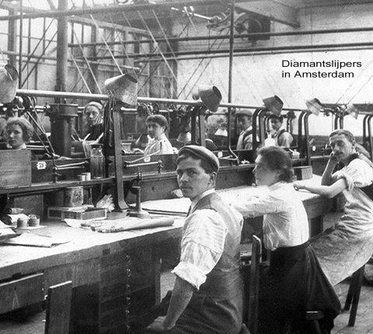

Slide 3
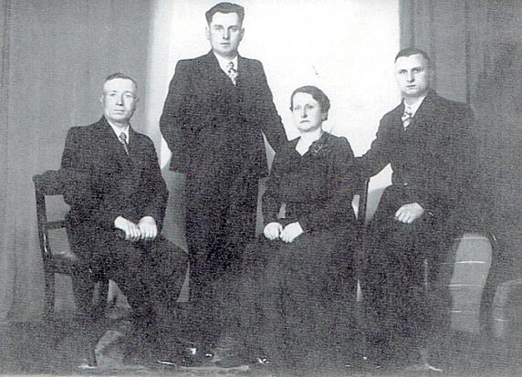
Van L-R: Melchior Verdonck; Theodoor Verdonck; Theresia Labrosse en Frans Verdonck. Melchior en de grootvader van Joannes Josephus Fr. Verdonck die naar Amsterdam vertrok waren broers.

Slide 4
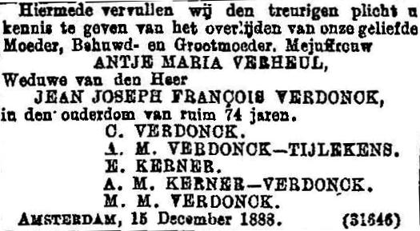

Slide 5
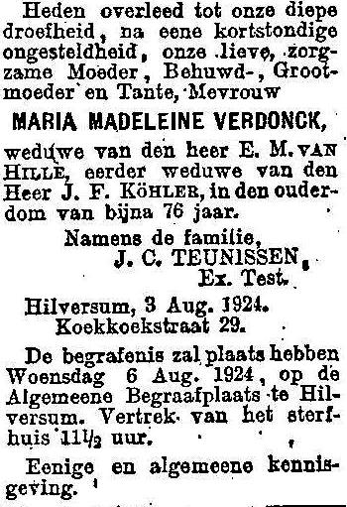

Slide 6
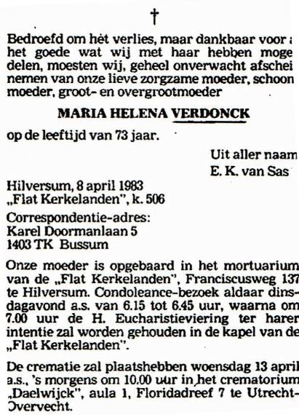

Slide 7
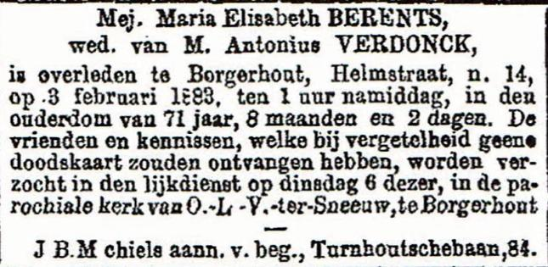

Slide 8
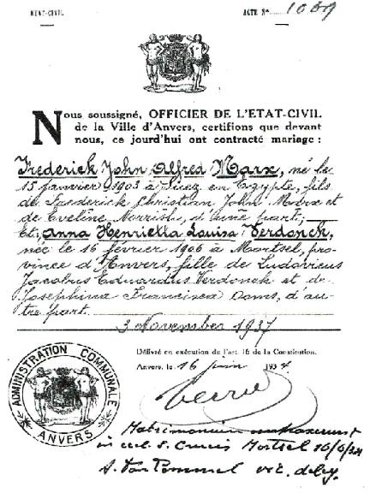

Slide 9
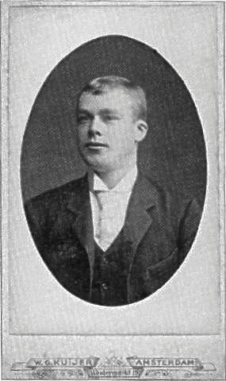
Christiaan Verdonck 1869-1941
Tr. 28-4-1892 te Amsterdam met Maria Elisabeth Paans 1873 -1942

Slide 10
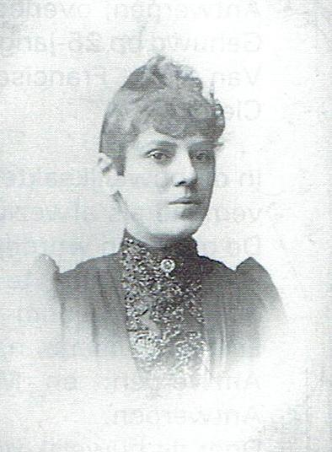
Elisabeth Paans
1873 / 1942

Slide 11
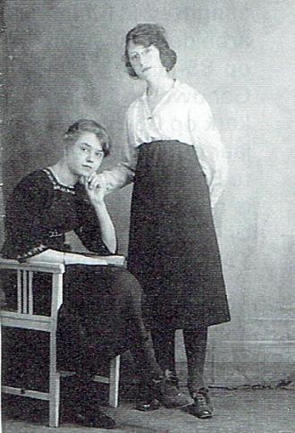
Maria Elizabeth Verdonck 1903- 995
(zittend) Christina Maria Verdonck 1900-1976

